Slide 1
семинар
ВЕКТОР ОБРАЗОВАНИЯ КУБАНИ
Формы эффективного использования оборудования центра «Точка роста»
Исаенко Вера Александровна, директор МБОУ СОШ №13 Тимашевский район

Slide 2
Цели
координация деятельности между центрами образования «Точка роста» в муниципалитете;
методическая поддержка педагогов и формирование единого информационно-образовательного пространства;
создать для обеспечения личностно мотивированного участия детей в развитии познавательной и творческой активности;
проводить целенаправленно просветительскую и информационно-разъяснительную работу.

Slide 3
Принципы
принцип партнерства, предполагающий разнообразные формы сотрудничества;
принцип непрерывности образования, обеспечивающий обучающимся переход от одной образовательной программы к другой на основе взаимосвязи сети центров образования «Точка роста»;
принцип коллективного доступа к ресурсам центров образования «Точка роста», обеспечивающий взаимодействие по их использованию.
Ресурсный центр создается по инициативе руководителей центров образования «Точка роста» с согласованием муниципальных органов управления образования, на базе образовательного центра, наиболее успешно работающего в данном направлении.

Slide 4
Результаты
Результаты работы муниципального ресурсного центра
координация работы ЦО «Точка роста» в муниципальной системе образования,
совершенствование сетевого взаимодействия,
своевременное устранение профессиональных дефицитов учителей,
расширение поля взаимодействия ученика и учителя,
повышение познавательного интереса и мотивации учащихся,
формирование метапредметных результатов,
обеспечение профессионального самоопределения обучающихся,
повышение качества проектной деятельности,
расширение инновационной деятельности педагогов и др.

Slide 5
Легокогструирование

Slide 6
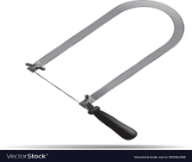
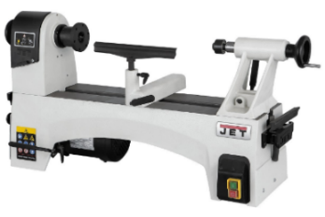
Моделирование из древесины

Slide 7
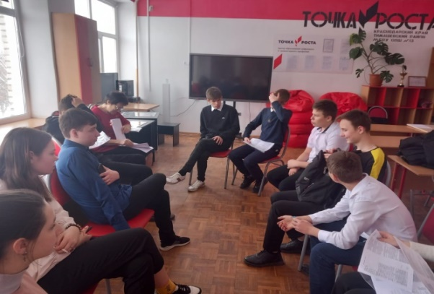
Разработки приложений виртуальной и дополненной реальности

Slide 8
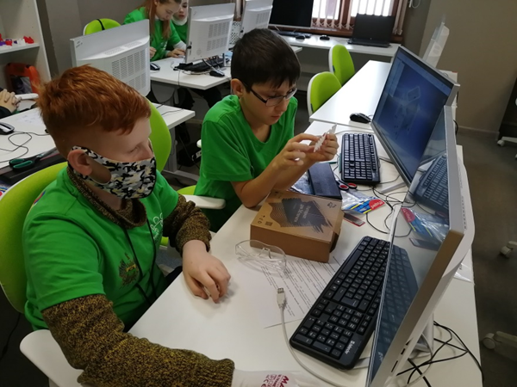
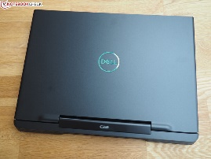
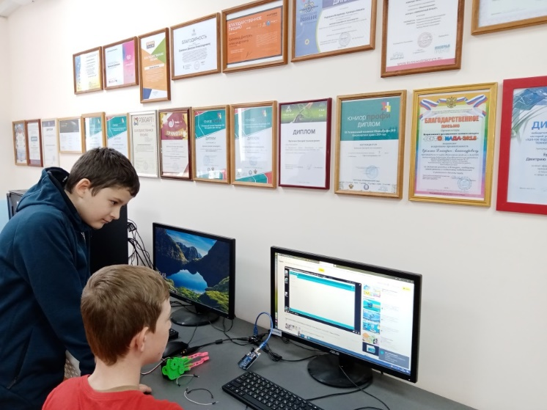
Геоинформационные технологии

Slide 9
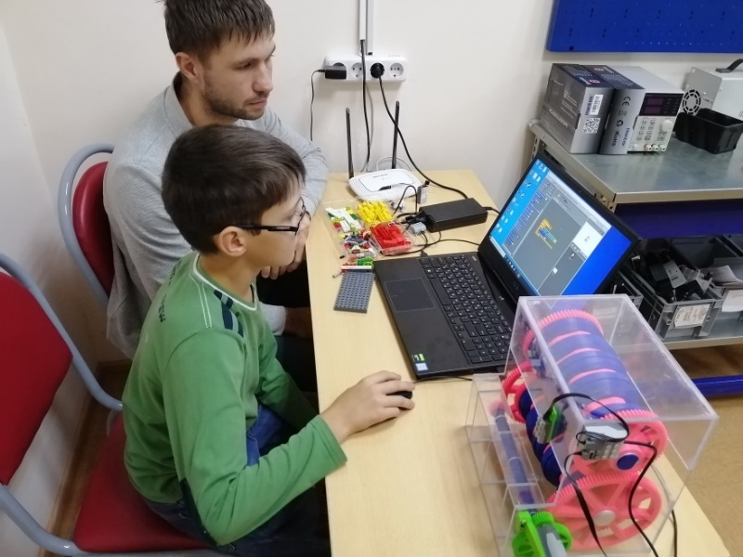
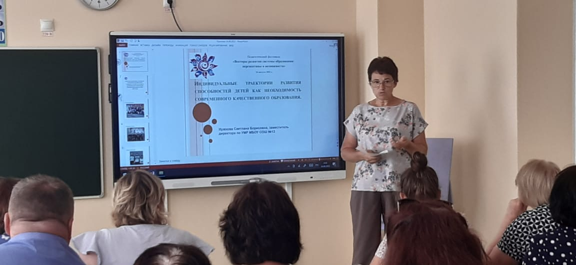
3D моделирование

Slide 10
Краевая инновационная площадка
21 декабря 2021 года
Тема КИП - «Модель сетевого взаимодействия центров «Точка роста» с координационным советом на базе ОО»

Slide 11
Практическая деятельность
Виртуальное пространство
На базе Центра «Точка роста» МБОУ СОШ №13 в течение 2022 года проведено 5 стажировок по развитию цифровых и технологических компетенций руководителей и педагогов Центров «Точка роста» Тимашевского района
В январе созданы ресурсы, обеспечивающие информационную поддержку реализации проекта.
http://school13.tim.kubannet.ru/tochki_rosta/tochki_rosta.htm -

Slide 12
Мастер-классы педагогов Центра
Ларин Е.А., преподаватель-организатор ОБЖ, курс «Первая помощь»
Миронюк А.В., учитель английского и русского языков, курс «Интересный английский»

Slide 13
Вебинары для педагогов края
Для учителей начальных классов
Для учителей английского языка

Slide 14
Семинары для молодых педагогов
Машанова Н.А., педагог-психолог, психологическая разминка
Еременко Д.А., педагог допобразования, курс «3D-моделирование»

Slide 15
Трансляционная деятельность
В региональном издании «Молодёжный вестник Кубани» были опубликованы 2 статьи о результативности деятельности центра «Точка роста» МБОУ СОШ №13.
С целью распространения опыта педагогов дополнительного образования Центра подготовлены для публикация статьи по теме «Обучение легоконструированию младших школьников: поиски и находки» (из опыта педагога Центра Щербак Т.А.) и по теме «Технология обучения программированию в системе дополнительного образования на базе Центра «Точка роста» (из опыта работы педагога дополнительного образования Центра Стрелкова В.В.).

Slide 16
Муниципальное бюджетное общеобразовательное учреждение средняя общеобразовательная школа № 13 имени героя Советского Союза Г.К. Кулика муниципального образования Тимашевского района (МБОУ СОШ № 13)
Наш адрес: Краснодарский край, Тимашевский район, станица Медвёдовская, улица Мира 90(б) тел.: 8(86130)71-4-06 тел.: 8(86130)71-2-45 факс: 8(86130)71-4-06 сайт http://school13.tim.kubannet.ru
электронная почта school13@tim.kubannet.ru

